Slide 1

Future is calling
Escapekist over circulaire economie

Slide 2
Heb je de toekomst gered?
Na deze les weet je;
Welke functie een smartphone speelt in de circulaire economie
Waar grondstoffen vandaan komen
Welke gevolgen jouw keuzes hebben met betrekking tot de wereld en toekomstige schaarste

Slide 3
Oplossingen
Benieuwd naar die ene puzzel waar je niet uitkwam?
In deze powerpoint leggen we de oplossingen uit. We laten ook zien hoe de puzzels bij de lesdoelen horen.
Duur: 15 à 20 minuten. Inclusief achtergrond filmpjes.

Slide 4
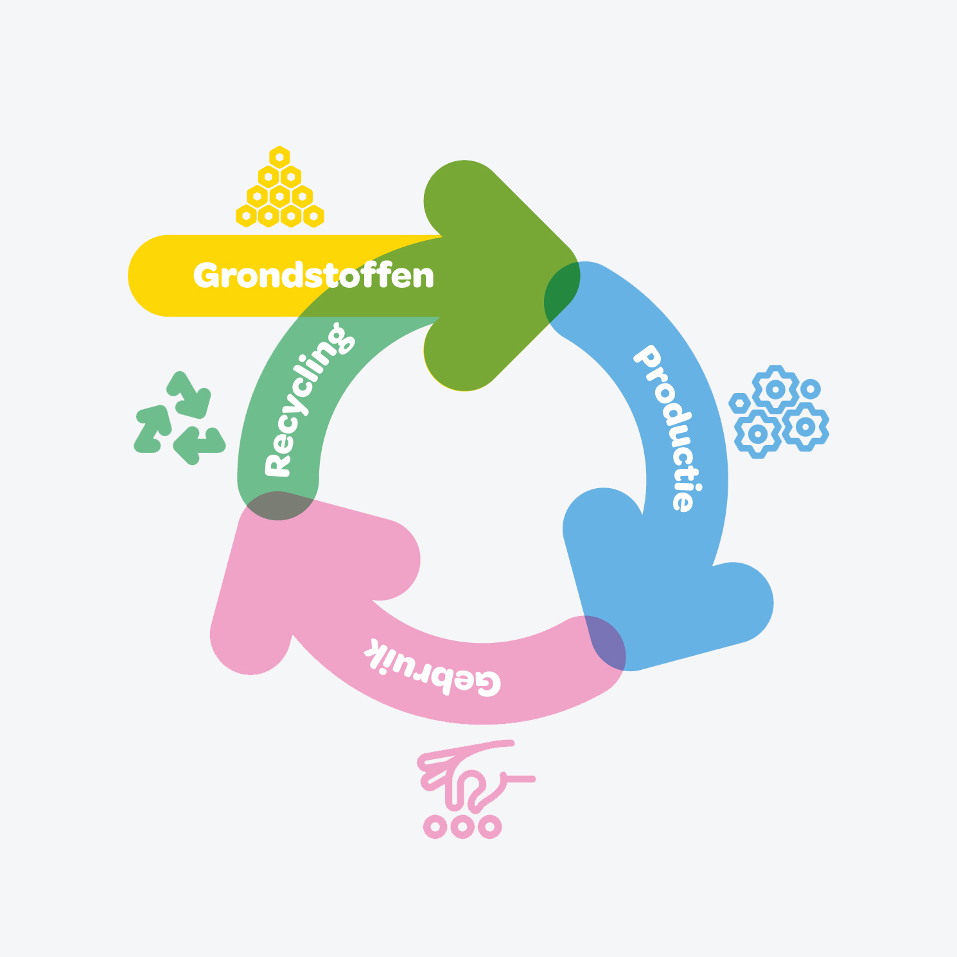
Circulaire Economie
Kijk goed naar de afbeelding.
Kun je 1 opdracht benoemen waarbij je een circulaire actie hebt gedaan?

Slide 5
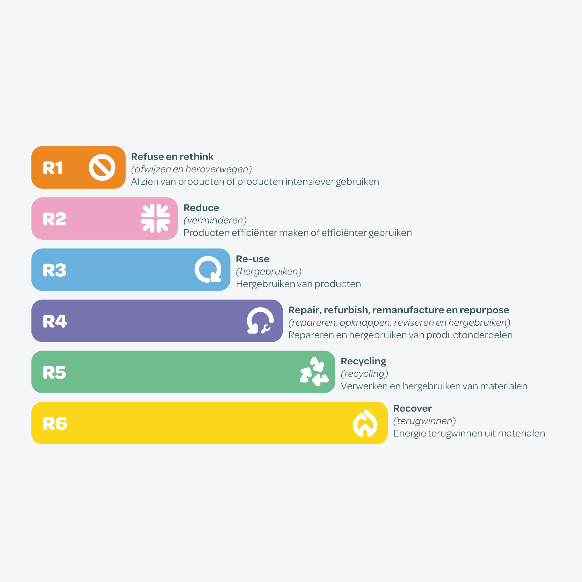
Wat is de R-ladder?
De R-ladder is een model met stappen.
Dit model laat jou aan de hand van stappen zien hoe je producten zo duurzaam mogelijk gebruikt.

Slide 6
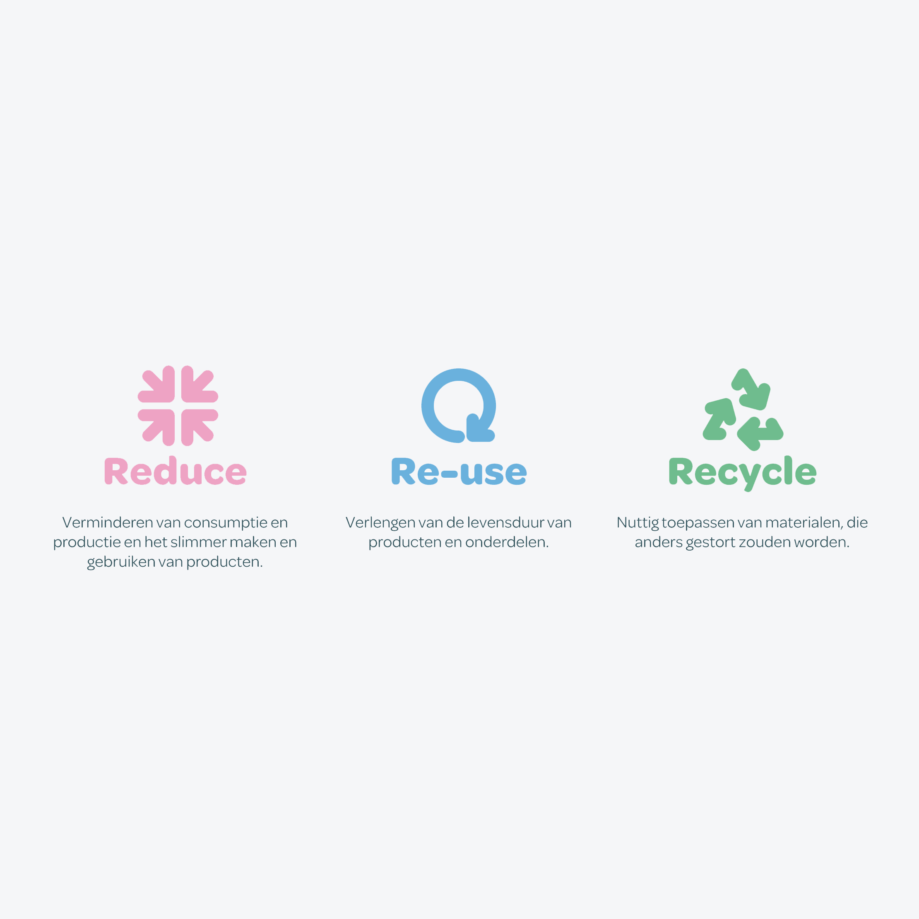
Welke rol speelt joouw smartphone in de R-ladder?
Hoe hoger je komt op de R-ladder, hoe beter dit is voor de toekomst. Dit geldt ook voor jouw smartphone. Grondstoffen kunnen opraken. Daarom is het belangrijk om je telefoon zo lang mogelijk te gebruiken. Om hem te repareren ipv weg te gooien.

Slide 7
Puzzel 1
Waarom zat de sleutel in de oplaadpoort?
En onder welke R valt deze puzzel? Reduce, Recycle of Re-Use?
Oplossing puzzel:
Met de grote sleutel kon je een kleinere sleutel uit de oplaadpoort verwijderen.

Slide 8
Puzzel 1: Antwoord
Oorzaak
Stof in je oplaadpoort zorgt voor problemen. Je telefoon laadt dan niet goed op.
Wat kun je doen?
Maak je telefoonpoort regelmatig schoon. Zo gaat je telefoon langer mee.
Waarom is dit belangrijk?
Als je telefoon langer meegaat, zijn er minder grondstoffen nodig.
R- Reduce (minder gebruiken)
Door goed onderhoud gebruik je minder nieuwe spullen.

Slide 9
R-ladder dilemma
Wat is beter volgens de R-ladder?
Je scherm is kapot. Repareren kost 30 euro minder dan een nieuwe simpele smartphone.
Wat kies jij?
A Ik koop een nieuwe telefoon. De oude lever ik in voor recycling.
B Ik laat mijn telefoon repareren.

Slide 10
Antwoord
Recyclen is goed, maar repareren is beter omdat er niets nieuws gemaakt hoeft te worden. Er zijn geen nieuwe grondstoffen nodig.
Recycling en Urban Mining 4:35
EenVandaag in de klas | Schooltv

Slide 11
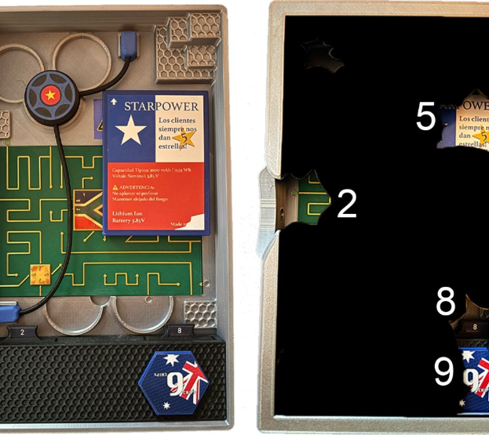
Puzzel 2 Oplossing
Volg de aanwijzingen in de deksel van de kist om de telefoon zorgvuldig te repareren. Als alle onderdelen goed zitten, is het scherm gerepareerd.
Van boven naar beneden lees je de code 5-2-8-9.

Slide 12
Grondstoffen
Hoeveel grondstoffen zitten er ongeveer in een smartphone?
A: 10-15
B: 55-65
C: 20-30
Uit hoeveel landen komen deze grondstoffen denk je?
A: 10-20
B: 30-40
C: 50-60

Slide 13
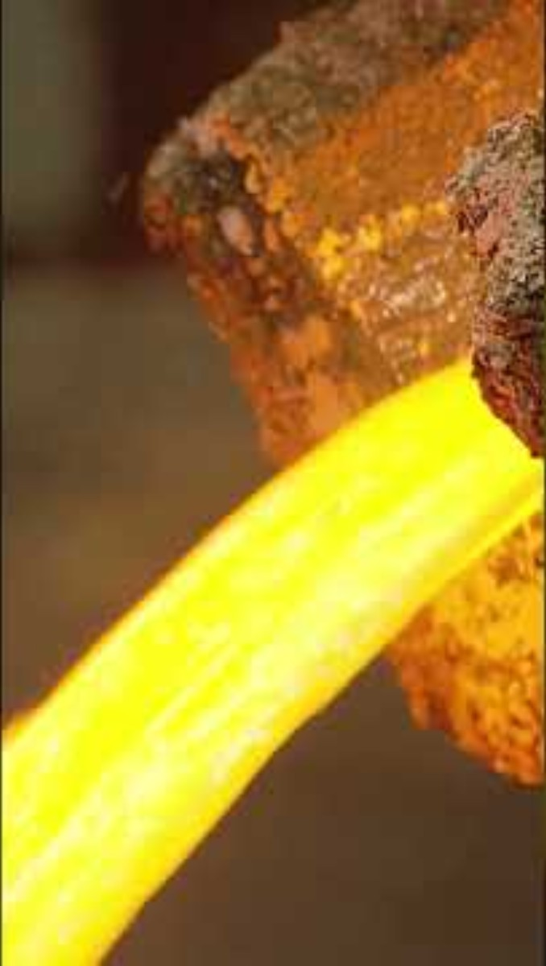
Antwoord
Antwoord:
B: +/- 60 grondstoffen
C: +/- 50 landen
Jouw telefoon is goud waard 1:50

Slide 14
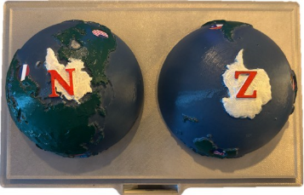
Puzzel 3 Oplossing
Stap 1: Kijk naar de achterkant van de telefoon
Daar zie je twee halve wereldbollen.
Stap 2: Bekijk de telefoononderdelen
Op elk onderdeel staat waar de grondstof vandaan komt die je nodig hebt om dat onderdeel te maken.
Stap 3: Koppel land aan grondstof
Zoek uit welke grondstof bij welk land hoort. Kijk dan op welk deel van de wereldbol dat land ligt.
De code is: C-R-L-C-D

Slide 15
Wat zijn de gevolgen?
Nu weet je hoeveel grondstoffen en landen er nodig zijn voor jouw telefoon.
Welke gevolgen heeft dit?
Hint: In het verhaal stonden al enkele voorbeelden.

Slide 16
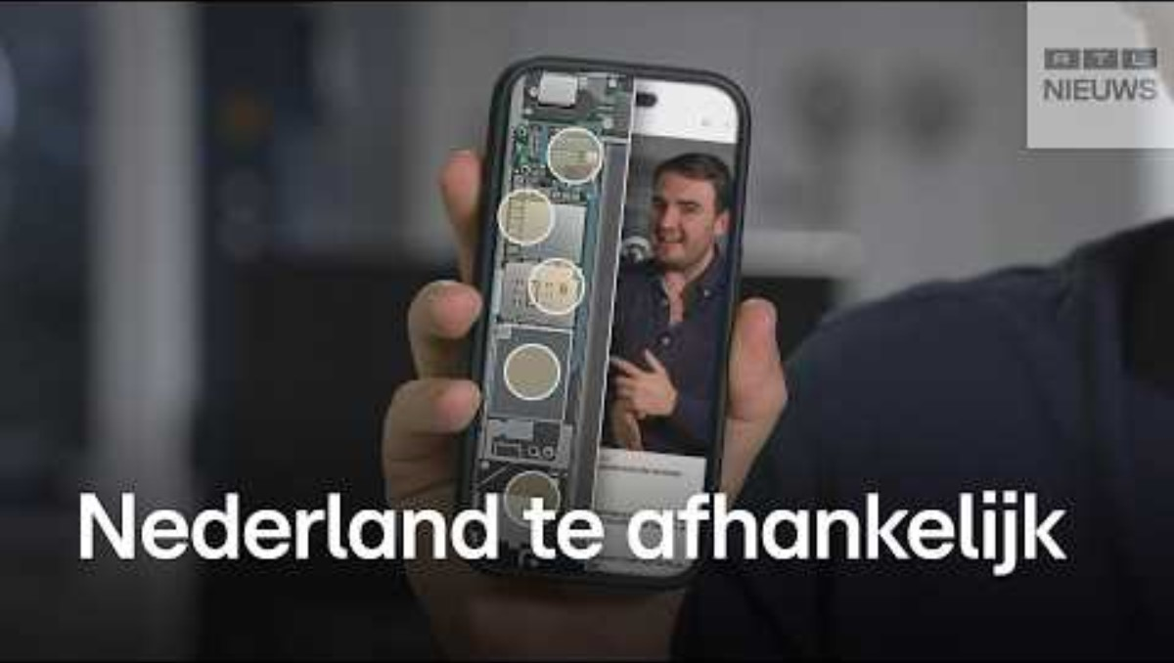
Gevolgen
Schade aan de natuur
Bij het winnen van grondstoffen, zoals kobalt en goud wordt de natuur beschadigd. Dit zorgt voor milieuvervuiling.
Veel CO2-uitstoot
Grondstoffen worden over de hele wereld getransporteerd
Dit transport zorgt voor veel CO2-uitstoot.
Schaarste van materialen
Sommige materialen raken op
Dit gebeurt omdat we te veel nieuwe producten maken
Grondstoffen schaarste 2.25

Slide 17
Reparatie of recycle?
Welke keuzes kan je zelf maken om duurzamer met je telefoon om te gaan?
A Ik haal het stof geregeld uit het oplaadpoortje
B Ik geef net iets meer geld uit voor een goede oplader die niet snel kapot gaat
C Ik laat mijn telefoon repareren als hij kapot is
D Ik lever mijn oude telefoon in zodat deze gerecycled kan worden
E Ik koop een boomerflap zodat mijn telefoon extra beschermd is

Slide 18
Puzzel 4 Reparatie & Recycle
Antwoord: Alle keuzes waren goed. Hoewel je hoogstwaarschijnlijk weigert om een boomerflap te kopen...
Oplossing puzzel:
Koppel de defecte telefoons aan de juiste service en telefoonnummer
Team Blauw: 067288536121
Team Groen: 061527730921
Team Rood: 064461723829
Team Oranje: 068239064764
Team Geel: 065592381093
Team Paars: 068271608812

Slide 19
Future is calling...
Ben jij bereid om andere keuzes te maken?
Nu je het verborgen verhaal weet van jouw telefoon?
Extra achtergrond
Kijkje achter je scherm 📱♻ - NOS op 3
We laten 90 kilo goud in onze lades verstoffen 8:15

